Slide 1


認識Python
講師:陳重瑜

Slide 2

課程介紹
Python
-plot
-Dict
-if –name--
- github desktop
-

Slide 3

01
課程複習/補充
Lecture

Slide 4
If name
if__name__ == '__main__'
程式可能有「單獨執行」（例如執行一些本身的單元測試）與「被引用」兩種情況
Notes:
程式可能有「單獨執行」（例如執行一些本身的單元測試）與「被引用」兩種情況
當 Python 檔案（模組、module）被引用的時候，檔案內的每一行都會被 Python 直譯器讀取並執行（所以 cool.py內的程式碼會被執行）
Python 直譯器執行程式碼時，有一些內建、隱含的變數，__name__就是其中之一，其意義是「模組名稱」。如果該檔案是被引用，其值會是模組名稱；但若該檔案是(透過命令列)直接執行，其值會是__main__

Slide 5
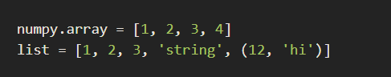
Plot.py
matplotlib.pyplot
plot( )可以用於繪製圖上的點，它會採用參數中被我們指定的點
(x, y)參數等同於點的陣列，第一個參數x是包含x 軸上點的陣列；第二個參數y 是包含y 軸上點的陣列
Notes:
array 屬於 Python 模組 numpy 裡的一種數據類型所包含的所有元素類型都必須相同
List Python 內建的數據類型，可以包含不同的元素類型。
List要先加入東西之後才能用?其實是因為Array在宣告的時候，就自動幫你填入預設值，不需要你處理。

Slide 6
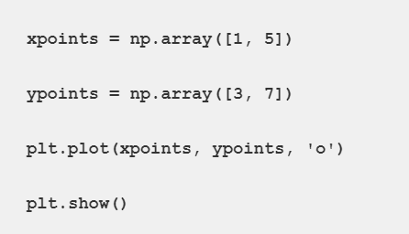
Plot.py
標記座標、不連線繪圖(matplotlib.pyplot

Slide 7
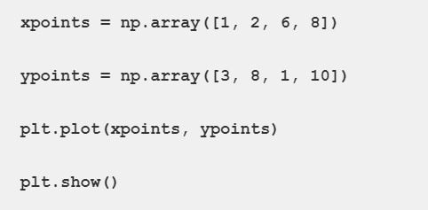
Plot.py
繪製多個點(matplotlib.pyplot
-可以繪製無限多點，只需要確定x軸與y軸的個數是成對的

Slide 8
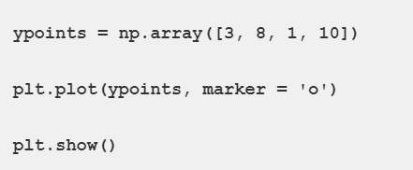
Plot.py
標記(matplotlib.pyplot
-可以使用關鍵字參數 maker 的指定標記每個點，可以用 ‘o’、’ * ‘

Slide 9
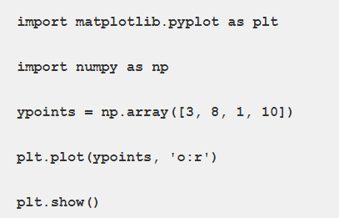
Plot.py
顏色(matplotlib.pyplot
-除了點的標記外，線的格式與顏色也可以做修改，格式是 標記 | 線 | 顏色

Slide 10
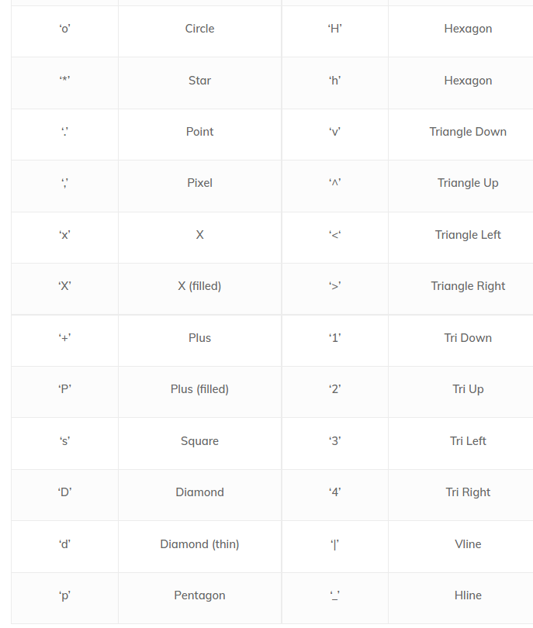
Plot.py
標記(matplotlib.pyplot
-

Slide 11
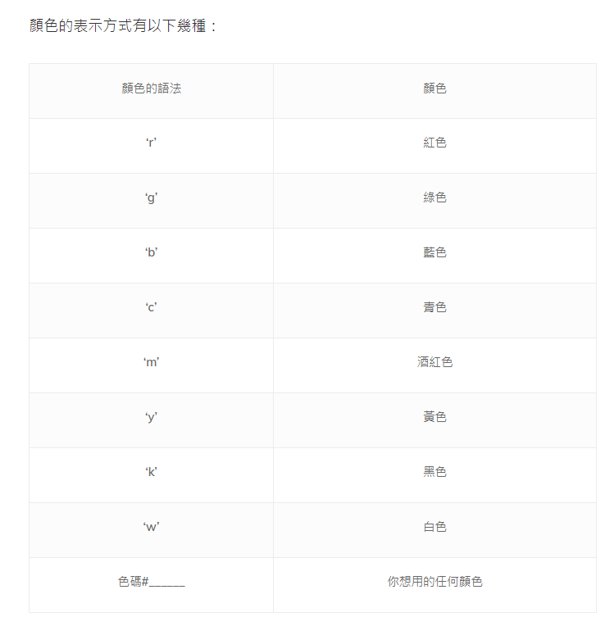
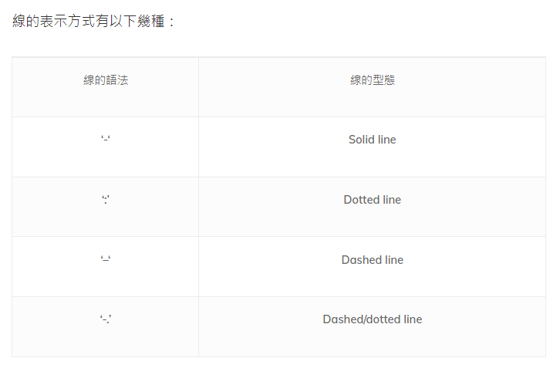
Plot.py
FMT(字串表示法

Slide 12
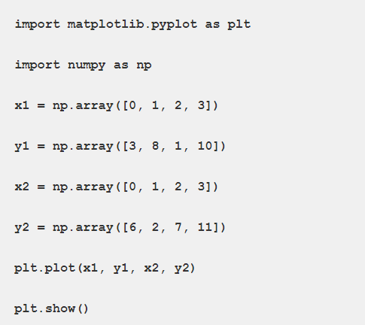
Plot.py
多條線(matplotlib.pyplot
-要在同一張圖畫上多條線的話，需要新增不同的陣列即可繪製不同條線 plt.plot()

Slide 13
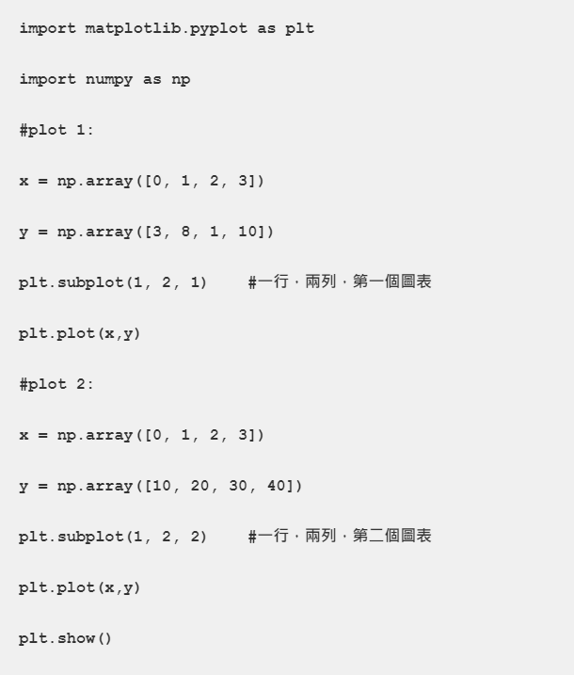
Plot.py
多圖表(matplotlib.pyplot
-想要繪製多個圖表，可以使用subplots(行,列,第幾個圖)

Slide 14
dictionary.py
Dict字典
-核心概念key-value pair (key 跟 value的配對
Notes:
Data Type
Int float bool str
list dict

Slide 15
pip
PIP(PyPI)(Python Package Index)軟體包管理系統
-pip install some-package-name
-pip uninstall some-package-name
-pip install -r requirements.txt
Notes:
Data Type
Int float bool str
list dict

Slide 16
?
上傳Github
Lecture

Slide 17
Python
Git(VCS版本控制系統
-使用場合
-個人(版本控制、錯誤恢復
-Team(分享程式、共同編輯
-Open Source Project(貢獻社群、履歷投稿
Notes:
個人上 可以再發生重大錯誤後進行版本控制
Team最主要就是共同編輯、分享程式(line很難用
Open Source Project(投稿…

Slide 18
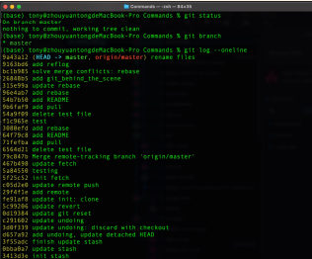
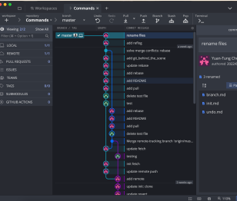
Python
Command Line or GUI?
Notes:
Command line 可以讓你比較理解現在你做了什麼 (同樣的 你不清楚現在在做什麼的話 就很難使用好 (要學很久
GUI 提供方便的使用者介面 讓你比較好操作 、 同時提供類似流程圖的東西 更好理解

Slide 19
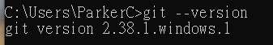
Python
Git check
Mac-
Terminal
Windows-
Git Bash/cmd
git --version
Notes:
Git installation 直接goole 下載

Slide 20
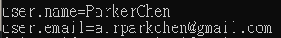
Python
Git 設定
git config –list
設定
git config --global user.name “ParkerChen”
git config --global user.email “airparkchen@gmail.com”
Notes:
Git installation 直接goole 下載

Slide 21
Python
Repository(repo
工作區 (用以記錄管理
Status, Initialization
> git status
>git init
Notes:
步驟
Git init
Git status

Slide 22
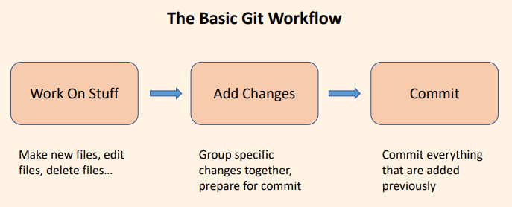
Python
Add.Commit
Notes:
第一步 WOS 就是寫寫code 建檔案 刪檔案
Step 2 : Add 讓git 追蹤檔案 追蹤變化
Step 3 :上傳新版本(上傳之前add的東西

Slide 23
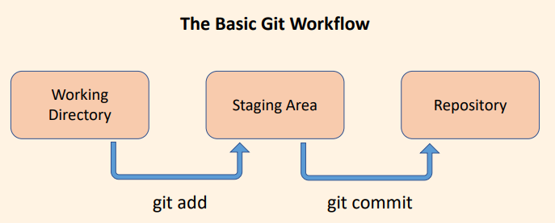
Python
Add.Commit
Notes:
第一步 WOS 就是寫寫code 建檔案 刪檔案
Step 2 : Add 讓git 追蹤檔案 追蹤變化
Step 3 :上傳新版本(上傳之前add的東西

Slide 24
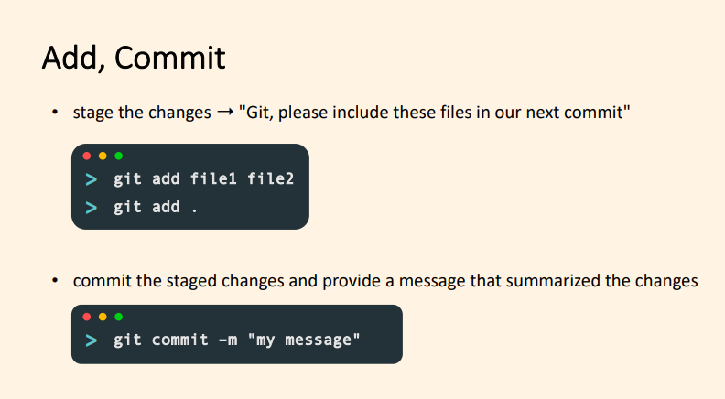
Python
Add.Commit
Notes:
參考資料:https://www.youtube.com/watch?v=2Irh_GHlxiE

Slide 25
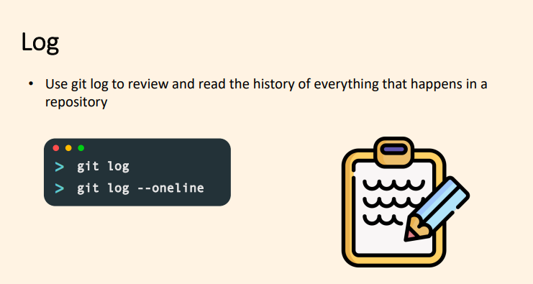
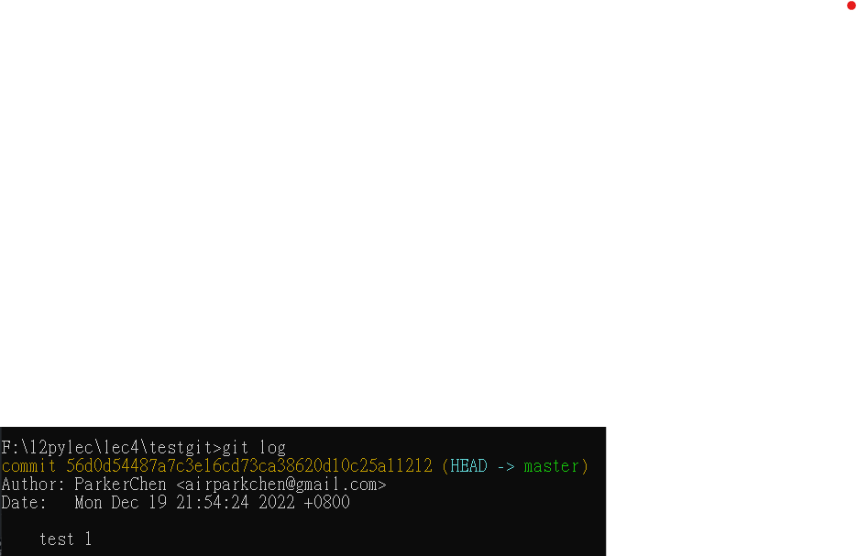
Python
Notes:
Git log 看歷史紀錄

Slide 26
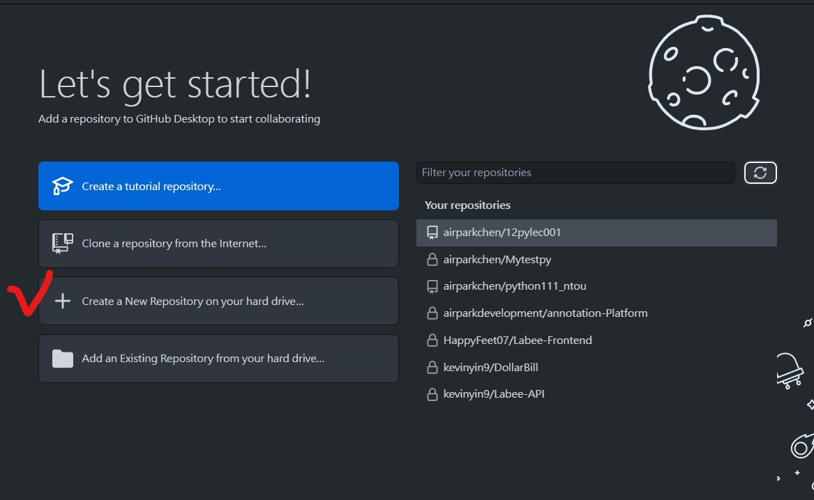
Python

Slide 27
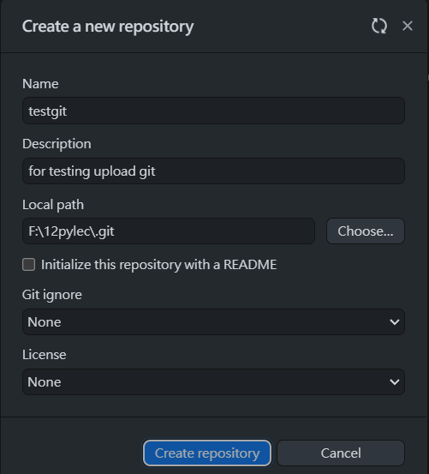
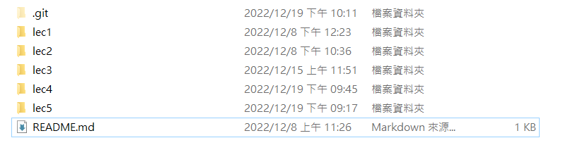
Python
Notes:
Git ignore 忽略 某種檔案
Git licence 版權
產生GIT. 資料夾(隱藏資料夾

Slide 28
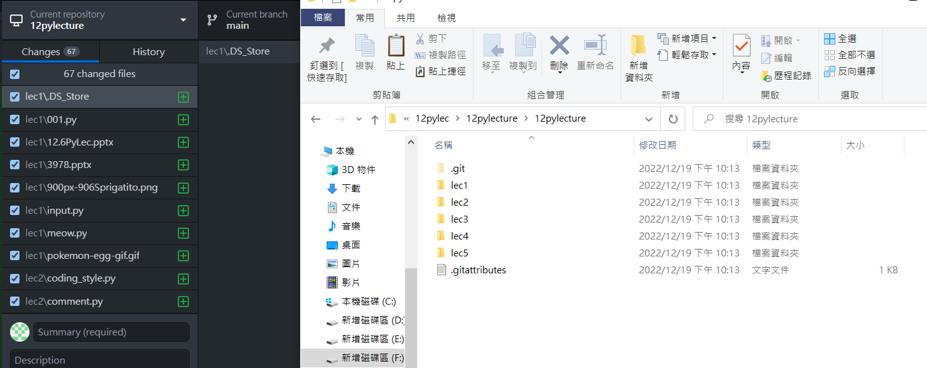
Python
Notes:
Git ignore 忽略 某種檔案
Git licence 版權
產生GIT. 資料夾(隱藏資料夾

Slide 29
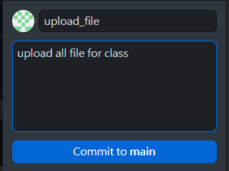
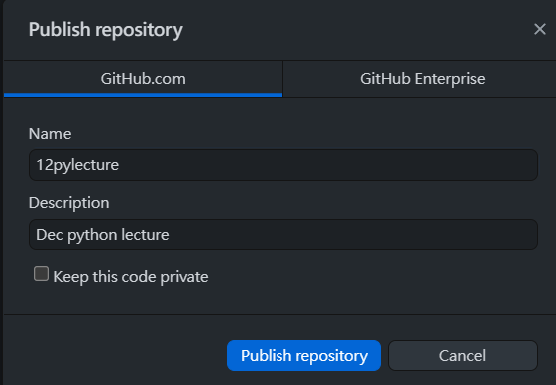
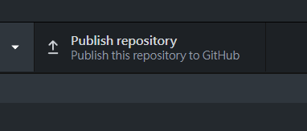
Python
Notes:
Git ignore 忽略 某種檔案
Git licence 版權
產生GIT. 資料夾(隱藏資料夾

Slide 30
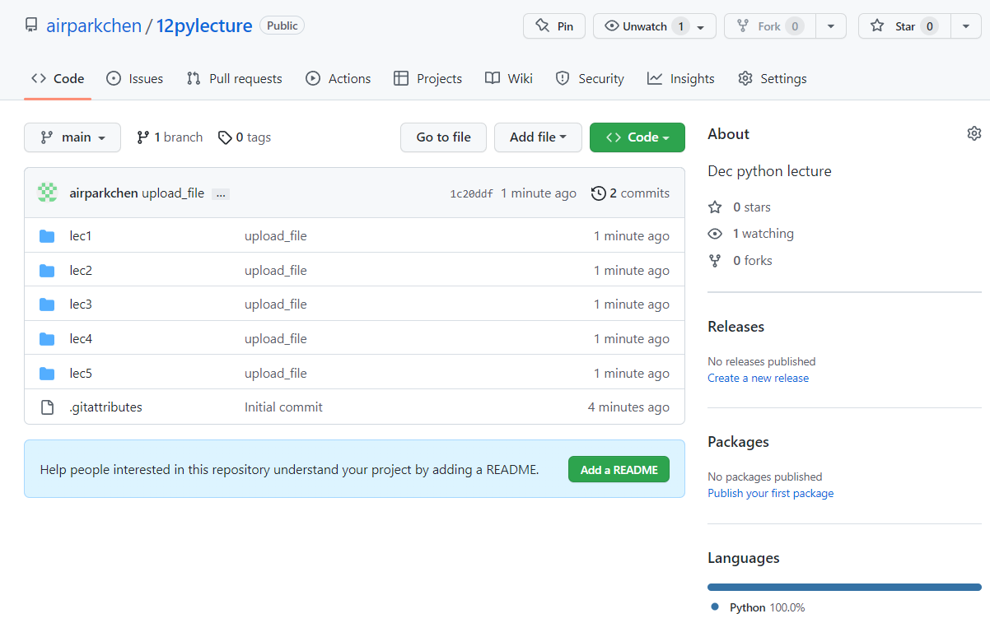
Python
Notes:
Git ignore 忽略 某種檔案
Git licence 版權
產生GIT. 資料夾(隱藏資料夾

Slide 31
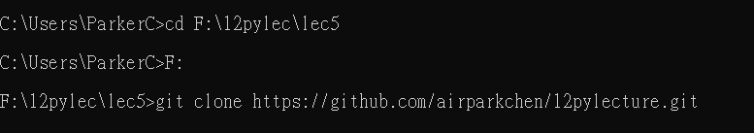
Python
Git clone
-open cmd/terminal/git bash

Slide 32
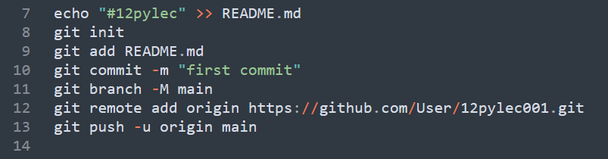
補充
上傳Github
-git指令
Notes:
Echo 是Cmd的指令 等同python 的 print
第一行是將 “ “寫入README.md
Git init 是初始化成一個git的資料夾(要勾選隱藏項目) 以後就能做git的操作了
Git add 加入Readme進入追蹤清單 (只將readme上傳 加入追蹤清單)
Git commit 加入版本 -m = message 後面是字串 版本的介紹
Git remote add origin 簡單來說把電腦的資料夾跟網路上github的資料夾連結

Slide 33

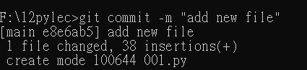
Python
上傳Github
-上傳程式

Slide 34
00
課外資源推薦
Lecture

Slide 35

Python
yolov5
https://github.com/ultralytics/yolov5

Slide 36

Python
Anaconda

Slide 37
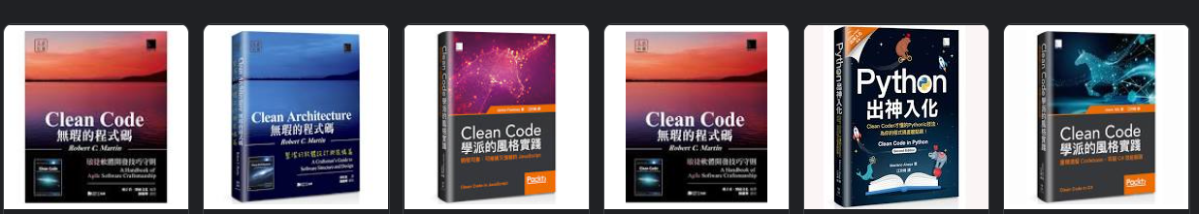
Python
Clean Code

Slide 38
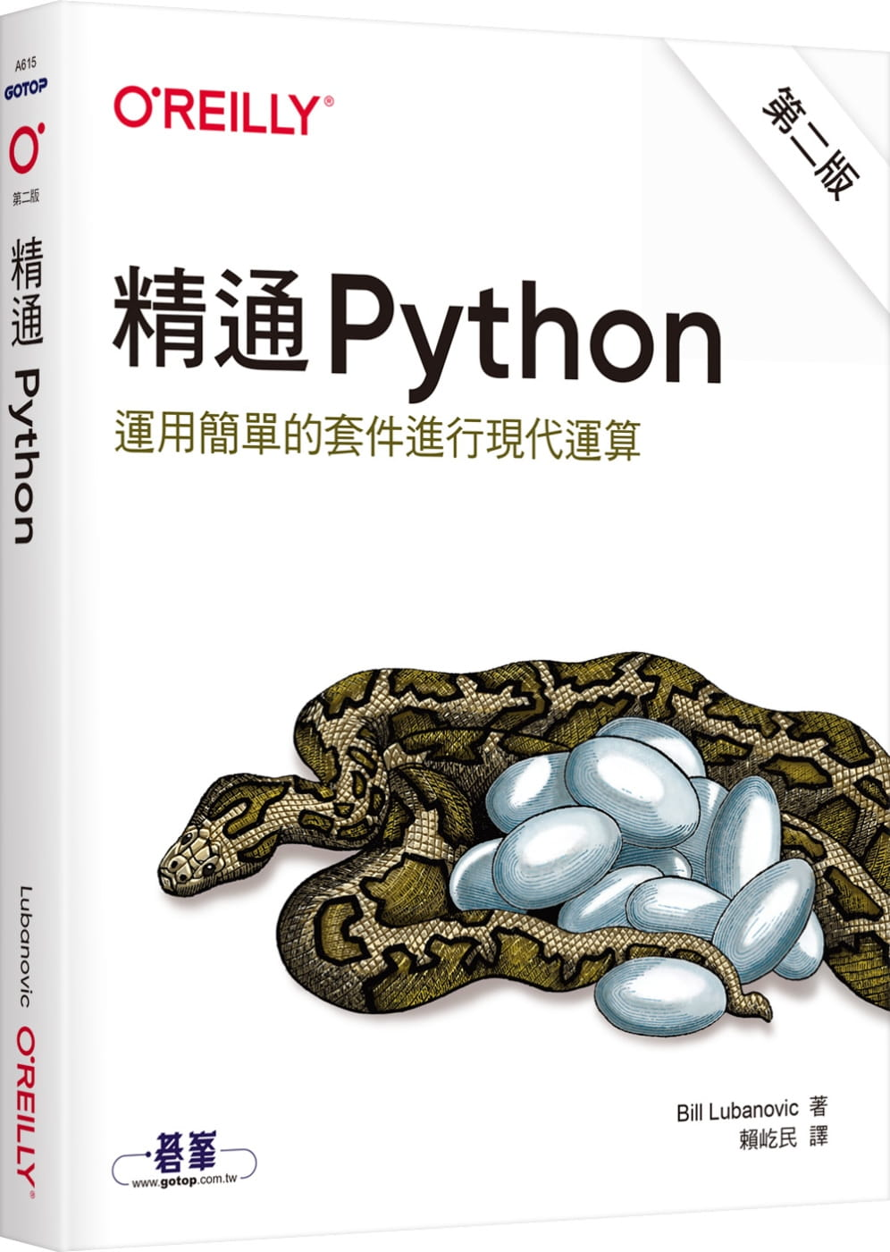
Python
Python課本/工具書

Slide 39
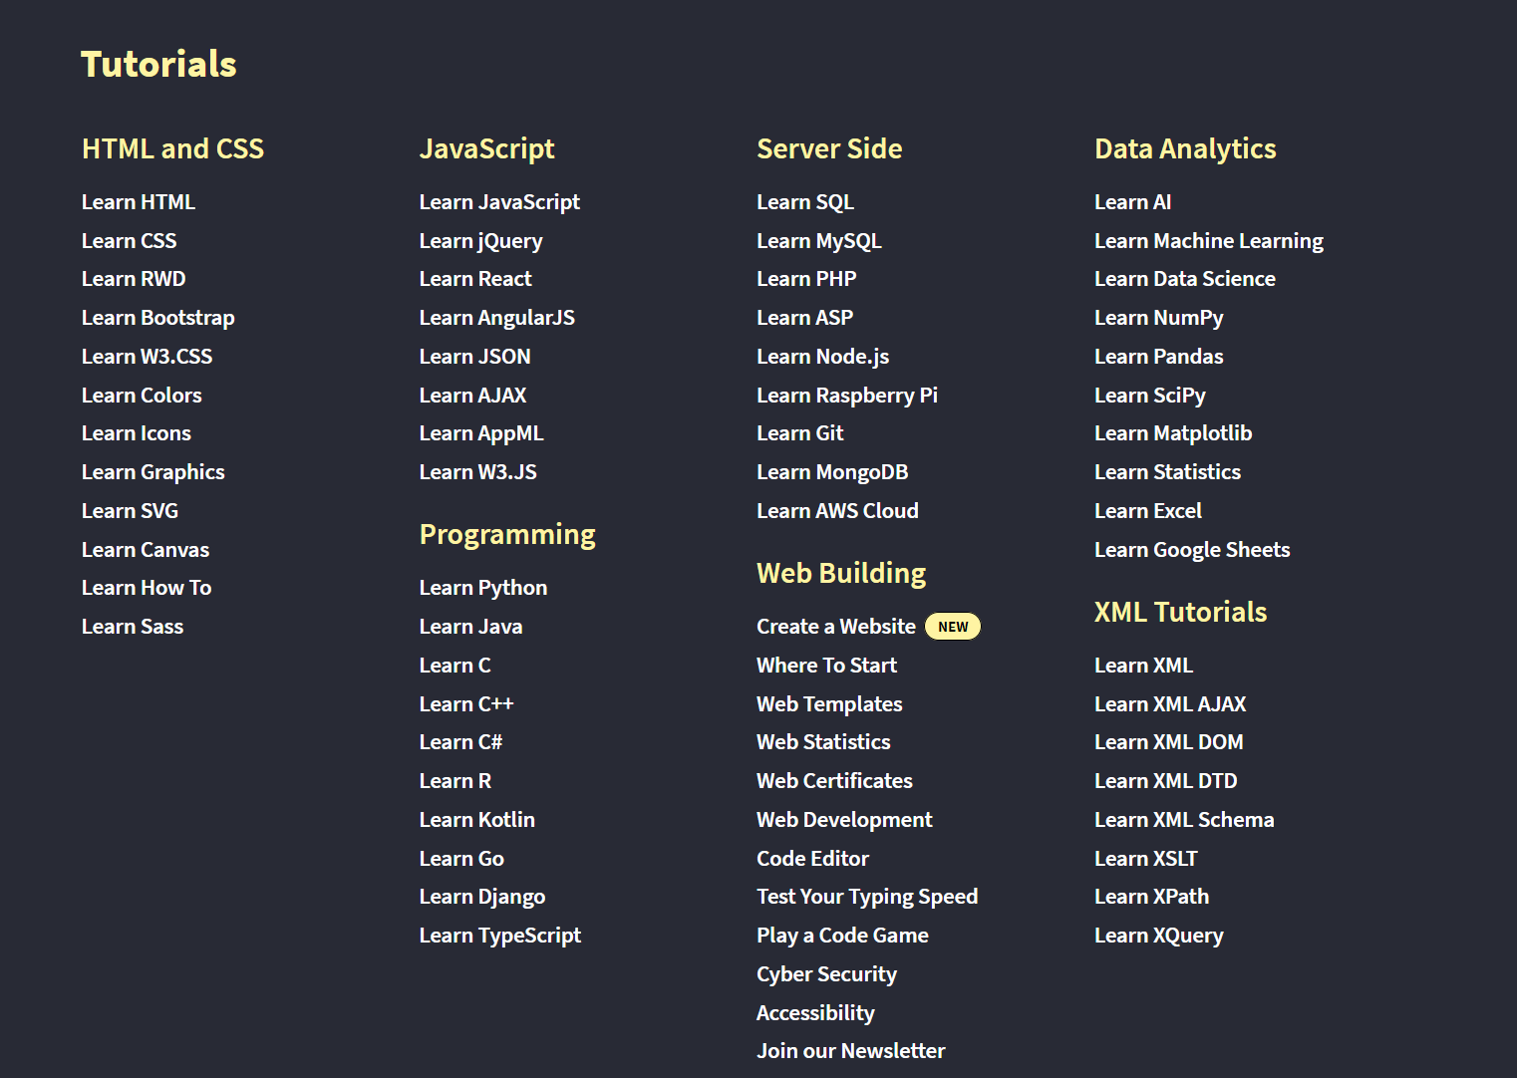
Python
W3school
https://www.w3schools.com/

Slide 40

Python
Udemy
Allen Liu 劉曣全

Slide 41
Python
coursera.org

Slide 42
Python
APPWORKS SCHOOL
https://school.appworks.tw/

Slide 43
Python
42 school
https://42.fr/en/homepage/

Slide 44

Python Lecture
Contact
Max

Slide 45
2
0
2
2
Thanks For
Watching

